Slide 1
과목_학년학기_단원 | suh_h_0402_02
차시명 | 07 수학의 힘을 키워요
파일명 | suh_h_0402_02_0007
검토 | 담당
수학팀 | 박종민
문서 HISTORY
번호 | 버전 | 문서 작성일 | 내용 비고 | 작성자 (내선번호) | 검토자
1 | V 1.0 | 2022.06.8 | 문서 발생 | 김범수
2 | V 1.0 | 2022.06.14 | 1차 수정 |  | 박종민
3 | V 2.0 | 2022.06.15 | 2차 검토 및 수정 |  | 김예림
4 | V 3.0 | 2022.06.15 | 3차 수정 |  | 박종민
5 | V 4.0 | 2022.06.16 | 4차 검토 및 수정 |  | 김예림
6
7
8
9
10
11

Slide 2
학습 단계 | 자료명 |  | 프레임 수 | 교과서 정보 | 파일명 | 자료 형태
도입 | 애니 | [도입 애니메이션] 삼각형으로 그린 여우 | 1 | 수학 42쪽 | suh_h_0402_02_0007_101_1.html | Html5(애니)
도입 | 학습 목표 | 이번 시간에 배울 내용 | 1 |  | suh_h_0402_02_0007_102_1.html | Html5
전개 | 활동 1 | [활동 1] 삼각형을 이용하여 그림 그리기(1/2) | 1 | 수학 42쪽 | suh_h_0402_02_0007_201_1.html | Html5
전개 | 활동 1 | [활동 1] 삼각형을 이용하여 그림 그리기(2/2) | 1 | 수학 42~43쪽 | suh_h_0402_02_0007_201_2.html | Html5
정리 | 차시 예고 | 다음 시간에 배울 내용 | 1 |  | suh_h_0402_02_0007_301_1.html | Html5
평가 | 칭찬 하기 | 우리 반 친구 칭찬하기 | 1 |  | suh_h_0402_02_0007_401_1.html | Html5
총 프레임 수 |  |  | 6

Slide 3
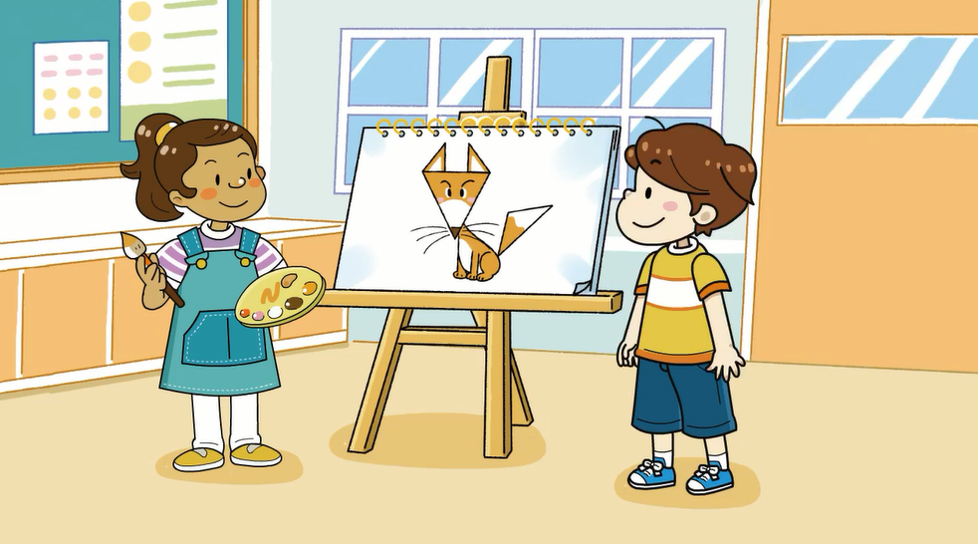

4-2
2. 삼각형
suh_h_0402_02_0007_101_1
07 수학의 힘을 키워요
Θ Description & Function
[애니 DVD 개발물]
한대희 4-2\app\resource\contents\lesson02\ops\2\media\mp4
[애니 게이트 참고 화면]
삼각형으로
그린 여우
애니 파일명 | 2_powerup_ani.mp4

Slide 4

4-2
2. 삼각형
suh_h_0402_02_0007_102_1
07 수학의 힘을 키워요
Θ Description & Function
#1
[이번 시간에 배울 내용]
1
이번 시간에는 무엇을 배울까요?
삼각형을 활용하여 실생활 문제를 해결하고 어떻게 해결하였는지 설명할 수 있습니다.
자, 각도기, 색칠 도구

Slide 5
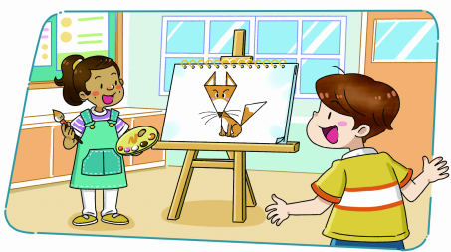



4-2
2. 삼각형
suh_h_0402_02_0007_201_1
07 수학의 힘을 키워요
Θ Description & Function
삼각형을 이용하여 그림을 그려 봅시다.
말풍선 소스 사용.
2 이너 버튼(페이지 5개)
#1
우와!
귀여운 여우다!
어떻게 그렸어?
#2
삽화 파일명 | LH 서버 > 원본 삽화 파일 > (힘을 키워요)4-2-2(1).PSD

Slide 6
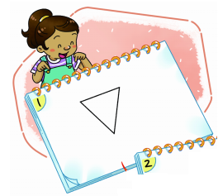

4-2
2. 삼각형
suh_h_0402_02_0007_201_1
07 수학의 힘을 키워요
Θ Description & Function
삼각형을 이용하여 그림을 그려 봅시다.
여우의 얼굴은
뾰족한 느낌이 나게
예각삼각형으로
그렸어.

Slide 7
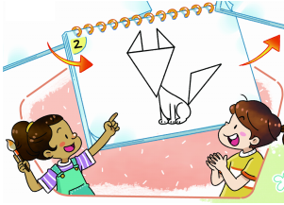
4-2
2. 삼각형
suh_h_0402_02_0007_201_1
07 수학의 힘을 키워요
Θ Description & Function
삼각형을 이용하여 그림을 그려 봅시다.
그리고 귀는
직각삼각형으로,
꼬리는 둔각삼각형
으로 그렸어.

Slide 8
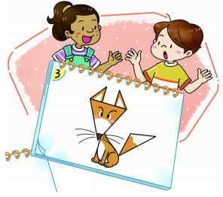
4-2
2. 삼각형
suh_h_0402_02_0007_201_1
07 수학의 힘을 키워요
Θ Description & Function
삼각형을 이용하여 그림을 그려 봅시다.
나머지 부분을
꾸미고 색을 칠하면
완성이야.
귀여운
여우가 완성됐네.

Slide 9


4-2
2. 삼각형
suh_h_0402_02_0007_201_1
07 수학의 힘을 키워요
Θ Description & Function
삼각형을 이용하여 그림을 그려 봅시다.
이제 너도 삼각형을
이용해 그림을
그려 봐!

Slide 10



4-2
2. 삼각형
suh_h_0402_02_0007_201_2
07 수학의 힘을 키워요
Θ Description & Function
#1
그림 보기 풀 팝업창(다음 슬라이드)
탭 이벤트
3. 답 칸 클릭하면 답 나타남. 정답 확인 버튼은 정답 가리기로 토글 됨.
삼각형을 이용하여 그림을 그려 봅시다.
#2
문제
그림은 어떤 상황인가요?
삼각형을 이용하여 여우 그림을 그렸습니다.
계획
실행
여우 그림을 그릴 때 이용한 삼각형은 어떤 삼각형인가요?
반성
여우의 얼굴은 예각삼각형을 이용하여 그렸습니다.
여우의 귀는 직각삼각형을 이용하여 그렸습니다.
여우의 꼬리는 둔각삼각형을 이용하여 그렸습니다.
#3

Slide 11

4-2
2. 삼각형
suh_h_0402_02_0007_201_2
07 수학의 힘을 키워요
나머지 부분을
꾸미고 색을 칠하면
완성이야.
Θ Description & Function
#1
#1
<그림 보기 버튼 클릭 시 나타나는 화면>
원본그림 사용.
-기존 말풍선 지우고 말풍선 소스 사용
귀여운
여우가 완성됐네.

Slide 12



4-2
2. 삼각형
suh_h_0402_02_0007_201_2
07 수학의 힘을 키워요
Θ Description & Function
삼각형을 이용하여 그림을 그려 봅시다.
이너 버튼(페이지 3개)
정답 확인 버튼 클릭 시 정답 나타남. 정답 확인 버튼은 정답 가리기로 토글 됨.
예 약물 사용. 정답 확인 클릭하면 나타나기.
깜빡이는 손가락 약물 사용. - 클릭 시 색상 박스 안의 내용 나타남.
문제
계획
1
실행
#3
#4
무엇을 그릴지
정합니다.
공룡을 그릴 것
입니다.
반성
#1
#2
삽화 파일명 | 한대희 4-2\app\resource\contents\lesson02\ops\2\images\2_powerup\2_powerup_page2_bg.svg

Slide 13
4-2
2. 삼각형
suh_h_0402_02_0007_201_2
07 수학의 힘을 키워요
Θ Description & Function
삼각형을 이용하여 그림을 그려 봅시다.
정답 확인 버튼 클릭 시 정답 나타남. 정답 확인 버튼은 정답 가리기로 토글 됨.
예 약물 사용. 정답 확인 클릭하면 나타나기.
깜빡이는 손가락 약물 사용. - 클릭 시 색상 박스 안의 내용 나타남.
문제
계획
2
실행
#2
#3
등은 직각삼각형으로 꾸미고, 꼬리는 둔각삼각형으로 그릴 것입니다.
반성
어떤 삼각형을
이용할지 정합니다.
#1

Slide 14
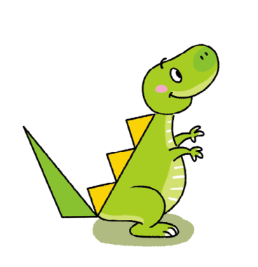
4-2
2. 삼각형
suh_h_0402_02_0007_201_2
07 수학의 힘을 키워요
Θ Description & Function
삼각형을 이용하여 그림을 그려 봅시다.
정답 확인 버튼 클릭 시 정답 나타남. 정답 확인 버튼은 정답 가리기로 토글 됨.
예 약물 사용. 정답 확인 클릭하면 나타나기.
깜빡이는 손가락 약물 사용. - 클릭 시 색상 박스 안의 내용 나타남.
문제
계획
3
실행
#2
#3
자와 각도기를
사용하여 그립니다.
반성
#1
삽화 파일명 | 한대희 4-2\app\resource\contents\lesson02\ops\2\images\2_powerup\2_powerup_page2_ex3.svg

Slide 15


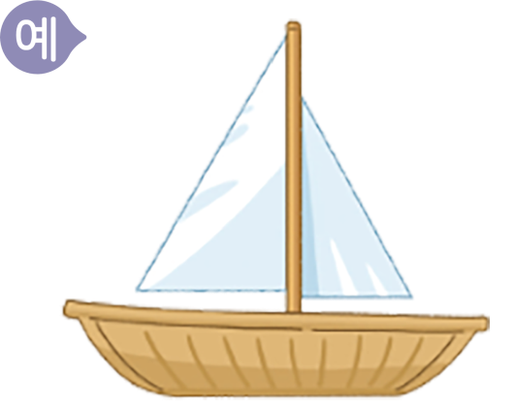


4-2
2. 삼각형
suh_h_0402_02_0007_201_2
07 수학의 힘을 키워요
Θ Description & Function
삼각형을 이용하여 그림을 그려 봅시다.
그리기 도구 사용 [전자저작물 기능과 동일] 한대희 4-2\app\resource\contents\lesson02\ops\2\2_6_01.html
예 보기 클릭 시 예시 이미지 나타나기. 다시하기로 토글됨.
문제
삼각형을 이용하여 나만의 그림을 그려 보세요.
#1
계획
실행
반성
#2
삽화 파일명 | 한대희 4-2\app\resource\contents\lesson02\ops\2\images\2_powerup\2_powerup_page3_bg.svg

Slide 16


4-2
2. 삼각형
suh_h_0402_02_0007_201_2
07 수학의 힘을 키워요
Θ Description & Function
삼각형을 이용하여 그림을 그려 봅시다.
답 칸 클릭하면 답 나타남. 정답 확인 버튼은 정답 가리기로 토글 됨.
보니 캐릭터 사용. 캐릭터 또는 말줄임 버튼을 각각 클릭하면 캐릭터가 왼쪽으로 이동한 후 우측에 말풍선과 함께 음성이 나옴.(다음 슬라이드)
문제
짝과 그림을 바꾸고 짝이 어떤 삼각형을 이용하였는지 말해 보세요.
계획
실행
#2
반성
#1

Slide 17
4-2
2. 삼각형
suh_h_0402_02_0007_201_2
07 수학의 힘을 키워요
Θ Description & Function
삼각형을 이용하여 그림을 그려 봅시다.
내레이션: 재클릭 시 말풍선이 사라지고 내레이션 멈춤.
캐릭터를 클릭하면 우측에 말풍선이 나타나고 내레이션이 나옴.
문제
짝과 그림을 바꾸고 짝이 어떤 삼각형을 이용하였는지 말해 보세요.
계획
실행
#1
내레이션: 캐릭터(보니, 여)
suh_h_0402_02_0007_201_2
짝이 그린 돛단배의 돛은 직각삼각형을 이용하여 그렸어요.
#2
반성
짝이 그린 돛단배의 돛은
직각삼각형을 이용하여
그렸어요.

Slide 18


4-2
2. 삼각형
suh_h_0402_02_0007_301_1
07 수학의 힘을 키워요
Θ Description & Function
#1
[이번 시간에 배울 내용]
준비물 클릭 시 박스 나타남. 엑스 버튼으로 닫기.
1
다음 시간에는 무엇을 배울까요?
단원을 마무리해요
44~47쪽
36~37쪽
자, 각도기

Slide 19
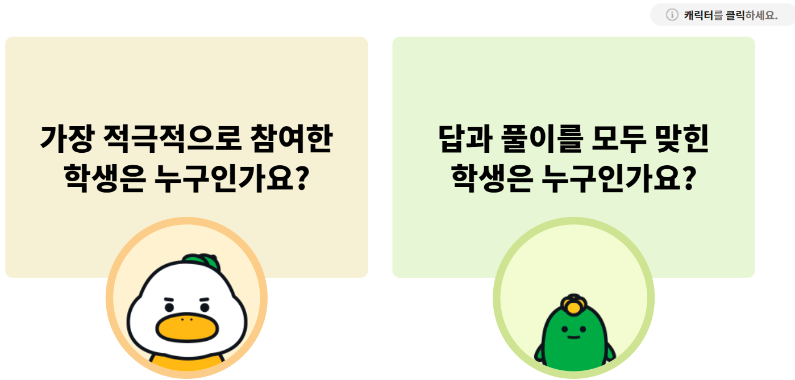
4-2
2. 삼각형
suh_h_0402_02_0007_401_1
07 수학의 힘을 키워요
#1
Θ Description & Function
우리 반 친구 칭찬하기
1. [우리 반 친구 칭찬하기]
오늘 학습한 내용을 떠올려 보고, 우리 반 친구를 칭찬해 봅시다.

